Slide 1
Streaming de dados com Kafka e Spark
Da mensagem à métrica, ao vivo
Notes:
Abertura. Objetivo: mostrar, com um ambiente rodando de verdade, como os dados saem do sistema de origem, passam pelo Kafka e viram métrica no Spark. Combine que perguntas são bem-vindas durante a demonstração.

Slide 2
Streaming reduz o tempo entre o fato e a decisão
Processamento em lote
Processamento em streaming
Os dados se acumulam e são processados em horários definidos
Bom para fechamento, relatórios e grandes volumes históricos
A resposta chega depois do próximo ciclo
Cada evento é processado logo depois de acontecer
Bom para monitorar, alertar e reagir durante a operação
A resposta chega em segundos
Notes:
Não é para substituir todo batch. Pergunte ao cliente: qual decisão melhora se o dado chegar em segundos? Se nenhuma melhorar, o batch continua sendo a melhor resposta.

Slide 3
Três peças separam quem produz de quem consome
Parquet
Cada pedido, para consulta
Produtor
Kafka
Spark
Sistemas publicam pedidos
Tópico pedidos, com 3 partições
Structured Streaming em micro-lotes
Janelas
Totais por região a cada 30 s
Painel
Métricas de consumo ao vivo
Notes:
Ponto-chave: produtor e consumidor não se conhecem. O Kafka fica no meio e guarda as mensagens. Por isso um pode parar sem derrubar o outro, e é isso que vamos mostrar na demo.

Slide 4
O Kafka guarda as mensagens em ordem e cada consumidor sabe onde parou
Partição 0
0
1
2
3
4
5
6
7
8
Na prática
Tópico: a fila de um assunto
Partição: permite paralelismo
Offset: posição da mensagem
Lag: o que falta consumir
Partição 1
0
1
2
3
4
5
6
7
8
Partição 2
0
1
2
3
4
5
6
7
8
Já lidas pelo consumidor
Lag: ainda a consumir
Notes:
Explique com o desenho. Cada partição é uma sequência. O offset é a posição. O lag é a distância entre a última mensagem publicada e a última lida. Se o consumidor parar, as mensagens continuam guardadas.

Slide 5
O Spark processa em micro-lotes e lembra onde parou
Micro-lote
Checkpoint
A cada intervalo, lê o que chegou e processa como um pequeno lote
Salva posição e estado; depois de uma falha, retoma do ponto certo
Janela
Watermark
Agrupa pelo horário em que o evento aconteceu, não pelo de chegada
Define até quanto atraso aceitar; mais antigo que isso é descartado
Notes:
Quatro conceitos que vão aparecer no painel. O watermark costuma gerar perguntas: é a escolha entre esperar dados atrasados e liberar o resultado mais cedo.

Slide 6
Na demonstração, você comanda cada etapa do fluxo
1
2
3
4
5
Produzir
Consumir
Acelerar
Parar
Perguntar
Mensagens entram e o lag sobe
O Spark recupera a fila
Pico de pedidos por segundo
Nada se perde com o consumo parado
SQL sobre o que foi consumido
Notes:
Mude para o painel em http://localhost:8501. O ambiente já está no ar, mas nada é produzido nem consumido até você clicar. Siga docs/roteiro.md e pare em cada etapa para perguntas.

Slide 7
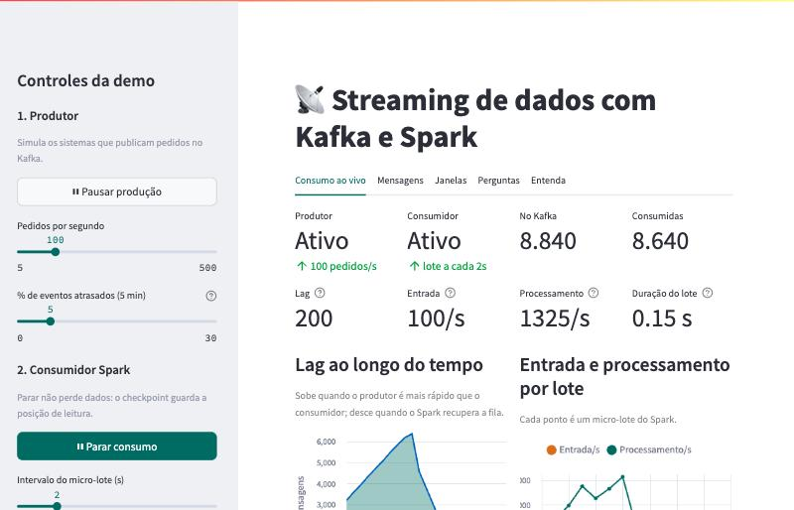
O lag mostra se o consumo está acompanhando a produção
Como ler
Processamento acima da entrada: a fila diminui
Processamento abaixo da entrada: a fila cresce
Lag estável perto de zero: consumo saudável
Notes:
Imagem real do painel: a fila passou de 6 mil mensagens com o consumo parado. Ao iniciar o Spark, o processamento ficou bem acima da entrada e o lag caiu para perto de zero. Se a demo ao vivo estiver rodando, use a tela real em vez desta imagem.

Slide 8
Quatro métricas respondem se o consumo está saudável
Métrica | Pergunta que responde | Sinal de alerta
Lag | Quanto falta consumir? | Cresce sem parar
Entrada e processamento | O consumidor dá conta do volume? | Processamento abaixo da entrada
Duração do lote | Cabe no intervalo definido? | Maior que o intervalo do lote
Eventos descartados | Estamos perdendo dados atrasados? | Contador subindo com frequência
Notes:
Use a linguagem do negócio: o lag vira 'quantos segundos de atraso temos agora'. Pergunte quais destes limites fariam sentido na operação do cliente.

Slide 9
Derrubamos o consumidor e nenhuma mensagem se perdeu
9.800
9.800
0
mensagens publicadas no Kafka
pedidos distintos gravados
duplicadas ou perdidas
O Kafka retém as mensagens, o checkpoint guarda a posição e a gravação em Parquet evita duplicar o que já foi escrito. Teste feito neste ambiente de demonstração.
Notes:
Resultado do teste feito neste ambiente local: o container do Spark foi encerrado à força com pedidos entrando, depois o consumo foi parado e retomado. Ao final, as contagens bateram. É um teste de demonstração, não um teste de carga.

Slide 10
Para produção, o desenho é o mesmo e o rigor aumenta
 | Nesta demo | Em produção
Kafka | 1 servidor | Vários servidores, com réplicas
Segurança | Sem autenticação | TLS, autenticação e permissão por tópico
Formato | JSON | Contrato de dados e controle de versões
Monitoramento | Painel da demo | Alertas de lag, falhas e custo
Notes:
Seja transparente: esta é uma demo local. Use este slide para abrir a conversa sobre o ambiente do cliente. Kafka e Spark podem ser gerenciados por serviços de nuvem.

Slide 11
Vamos aplicar isso aos seus dados
Perguntas para discutir
Próximos passos
Qual decisão melhora com dados em segundos?
Quais sistemas geram esses eventos?
Quanto atraso é aceitável?
Escolher um caso de uso
Mapear origens e volumes
Construir uma prova de conceito com dados de vocês
Notes:
Feche com a conversa. A melhor saída desta reunião é um caso de uso concreto e um dono para o próximo passo.

